Slide 1

Université de Mostaganem — Dr. Madani BELACEL
COURS TIC 01
Introduction aux Technologies de l'Information et de la Communication
Dr. BELACEL Madani
Année universitaire 2026-2027 / Academic Year 2026-2027
Université de Mostaganem - Département Mathématiques et Informatique

Slide 2
Université de Mostaganem — Dr. Madani BELACEL
Plan du cours
▪ 1. Définition des TIC
▪ 2. Historique et évolution
▪ 3. Composantes des TIC
▪ 4. Impact des TIC sur la société
▪ 5. TIC dans l'éducation
▪ 6. Numérique : concepts de base
▪ 7. Perspectives et tendances

Slide 3
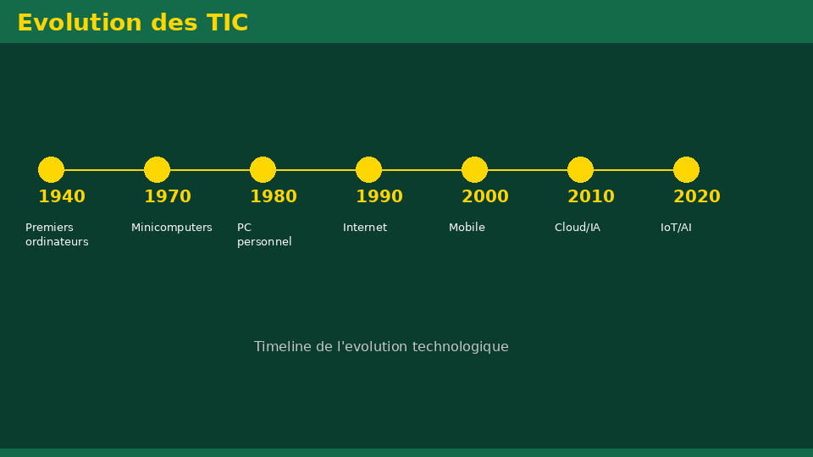
Université de Mostaganem — Dr. Madani BELACEL
Section 1
Définition des TIC

Slide 4
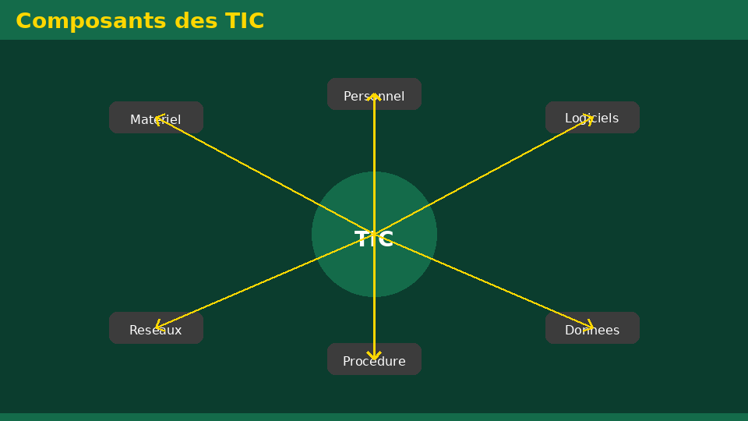
Université de Mostaganem — Dr. Madani BELACEL
1 - Définition des TIC
▪ TIC = ensemble des technologies de traitement et transmission de l'information.
▪ Comprend : informatique, électronique, télécommunications et réseaux.
▪ Outils : ordinateurs, smartphones, Internet, logiciels et applications.
▪ Objectif : collecter, traiter, stocker et diffuser l'information.

Slide 5
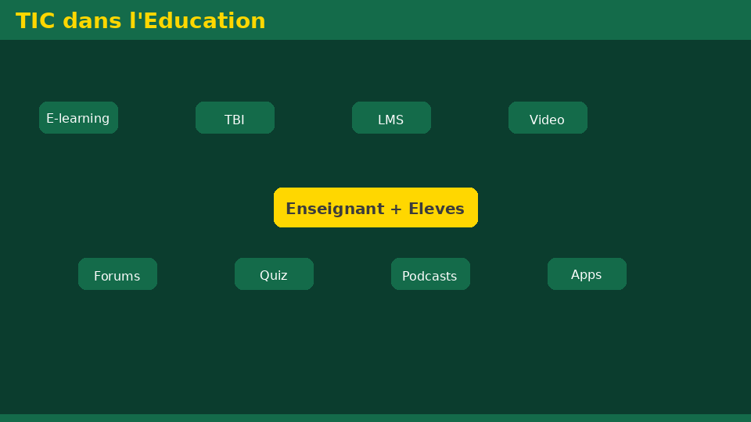
Université de Mostaganem — Dr. Madani BELACEL
Section 2
Historique et évolution

Slide 6
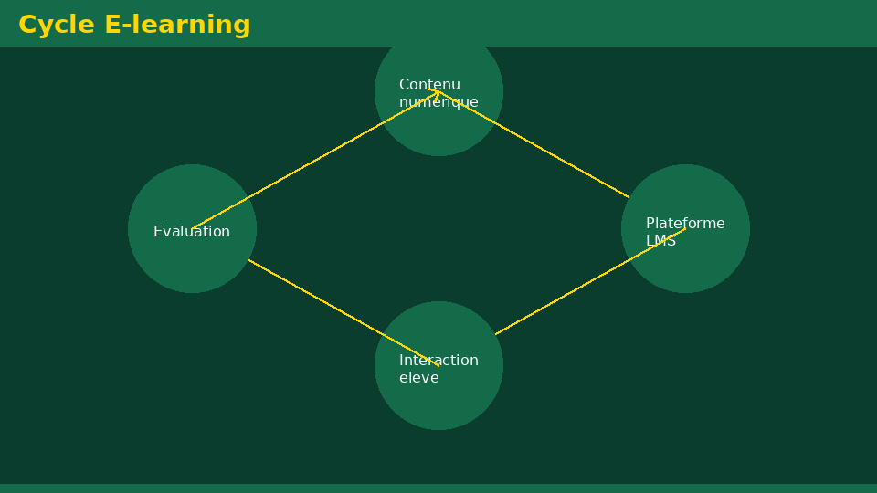
Université de Mostaganem — Dr. Madani BELACEL
2 - Historique et évolution
▪ Écriture et imprimerie : premières révolutions de l'information.
▪ Télégraphe (1837), téléphone (1876), radio et télévision.
▪ Premier ordinateur électronique ENIAC (1946).
▪ Invention du transistor (1947) puis des microprocesseurs (1971).
▪ Naissance d'Internet (ARPANET, 1969) et du Web (1990).

Slide 7
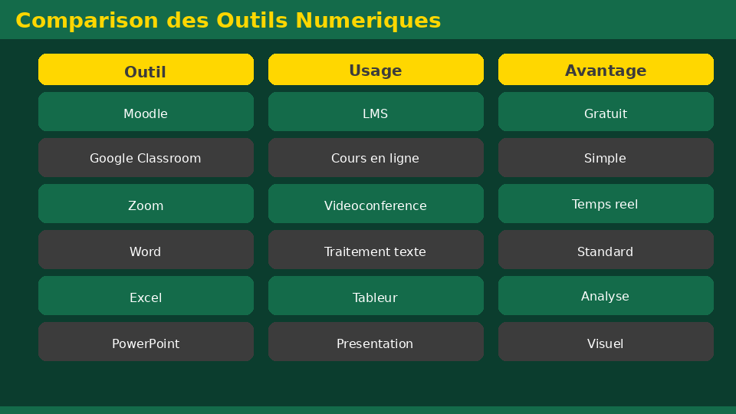
Université de Mostaganem — Dr. Madani BELACEL
Section 3
Composantes des TIC

Slide 8
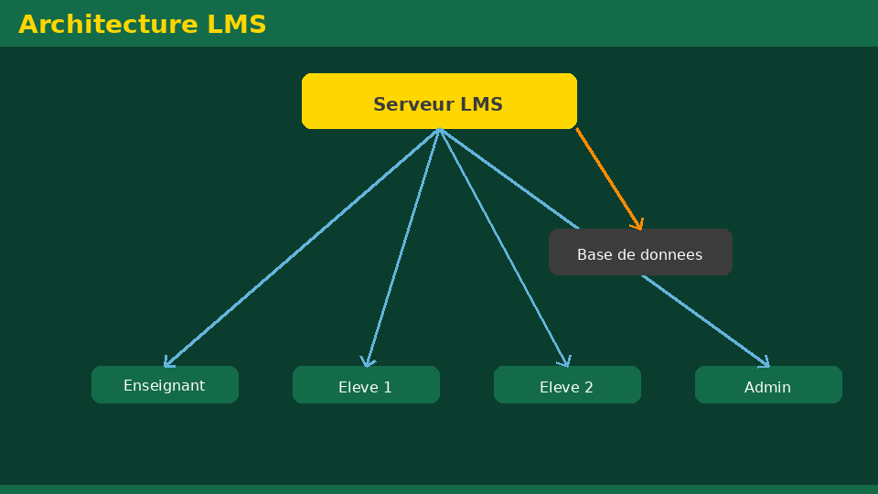
Université de Mostaganem — Dr. Madani BELACEL
3 - Composantes des TIC
▪ Matériel (hardware) : machines et périphériques.
▪ Logiciel (software) : programmes et systèmes d'exploitation.
▪ Réseaux : infrastructures de communication filaires et sans fil.
▪ Données : information numérisée et structurée.
▪ Ressources humaines : utilisateurs et spécialistes.

Slide 9
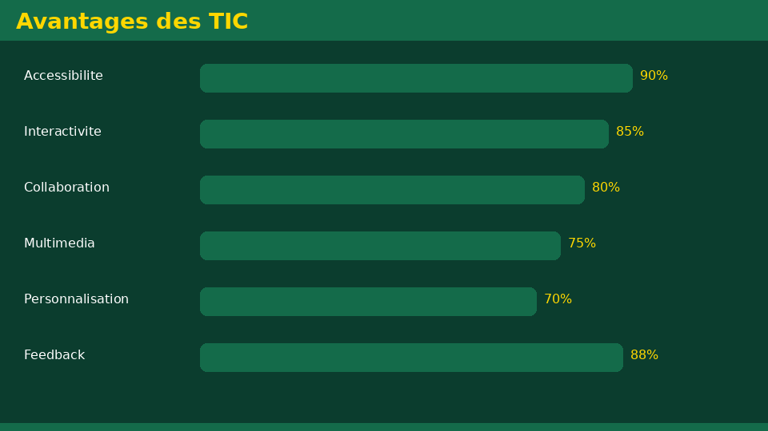
Université de Mostaganem — Dr. Madani BELACEL
Section 4
Impact des TIC sur la société

Slide 10
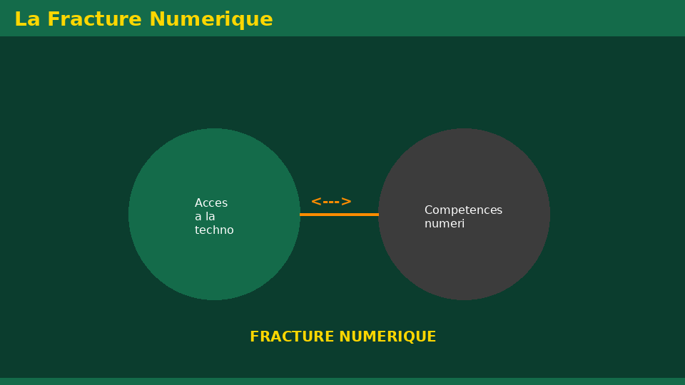
Université de Mostaganem — Dr. Madani BELACEL
4 - Impact des TIC sur la société
▪ Communication instantanée à l'échelle mondiale.
▪ Accès au savoir : bibliothèques numériques, cours en ligne (MOOC).
▪ Transformation du travail : télétravail, bureautique, automatisation.
▪ Nouveaux métiers : développeur, administrateur réseau, data scientist.
▪ Défis : fracture numérique, protection des données, dépendance.

Slide 11
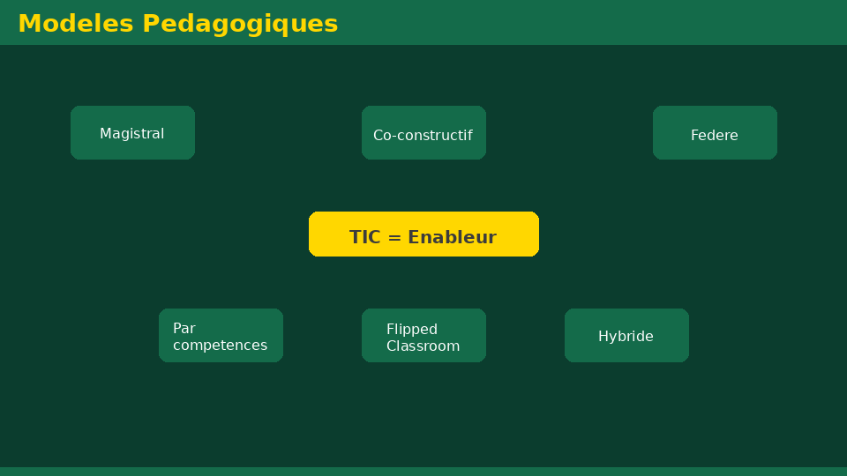
Université de Mostaganem — Dr. Madani BELACEL
Section 5
TIC dans l'éducation

Slide 12
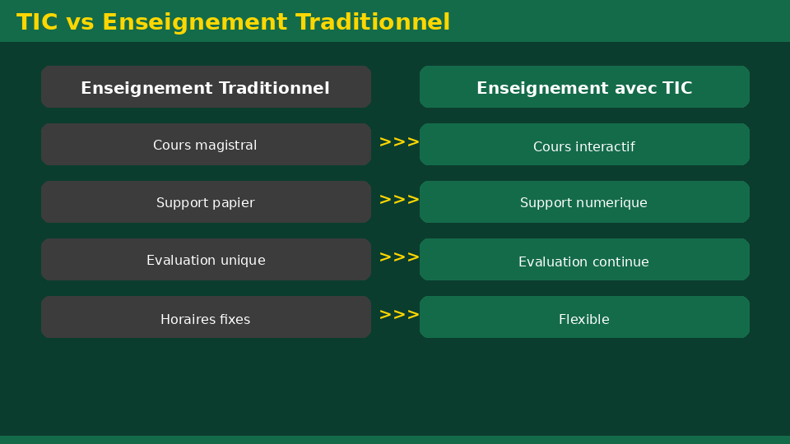
Université de Mostaganem — Dr. Madani BELACEL
5 - TIC dans l'éducation
▪ Tableaux interactifs et vidéoprojections en classe.
▪ Plateformes e-learning : Moodle, Google Classroom, Teams.
▪ Ressources pédagogiques numériques : vidéos, simulations, quiz.
▪ Enseignement à distance et classes hybrides.
▪ Suivi individualisé des apprentissages grâce aux outils numériques.

Slide 13
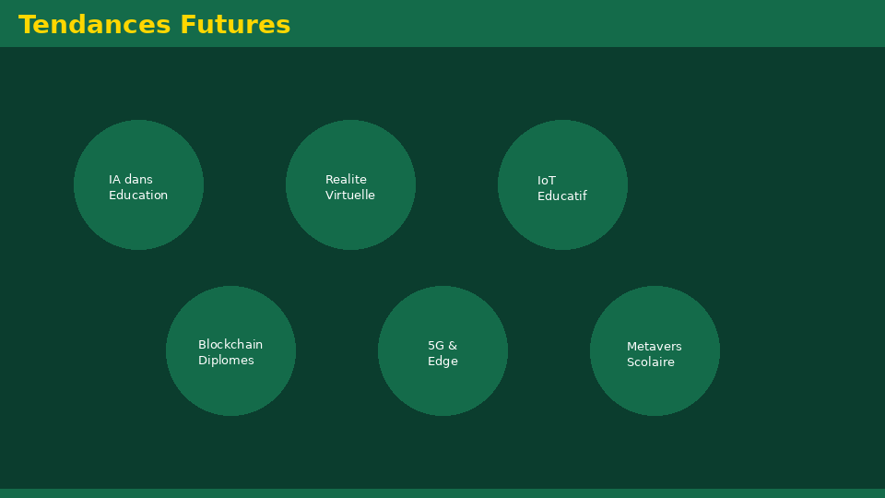
Université de Mostaganem — Dr. Madani BELACEL
Section 6
Numérique : concepts de base

Slide 14
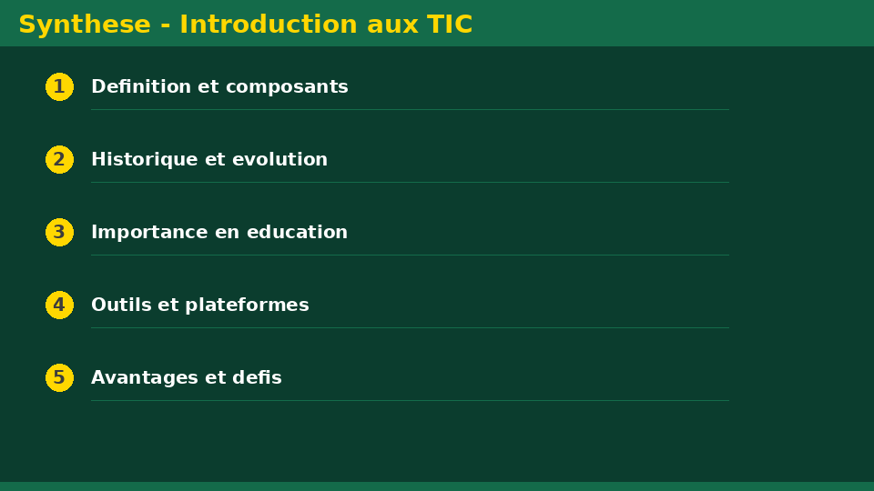
Université de Mostaganem — Dr. Madani BELACEL
6 - Numérique : concepts de base
▪ Information analogique vs numérique.
▪ Le bit (0 ou 1) : unité élémentaire d'information.
▪ Octet (byte) = 8 bits ; multiples : Ko, Mo, Go, To.
▪ Codage binaire de toutes les données : textes, images, sons.
▪ Capacité de stockage et vitesse de traitement.

Slide 15
Université de Mostaganem — Dr. Madani BELACEL
Section 7
Perspectives et tendances

Slide 16
Université de Mostaganem — Dr. Madani BELACEL
7 - Perspectives et tendances
▪ Intelligence artificielle et apprentissage automatique.
▪ Cloud computing : stockage et services en ligne.
▪ Objets connectés (IoT) et villes intelligentes.
▪ Big data : analyse de masses de données.
▪ Cybersécurité : un enjeu majeur du numérique.

Slide 17
Université de Mostaganem — Dr. Madani BELACEL
Intérêt pratique
▪ Les TIC sont présentes dans tous les domaines : santé, banque, commerce, éducation.
▪ Maîtriser les TIC est une compétence professionnelle indispensable.
▪ Elles permettent de gagner du temps, réduire les coûts et améliorer la qualité.
▪ Exemples : paiement en ligne, télémédecine, e-gouvernement, e-learning.

Slide 18
Université de Mostaganem — Dr. Madani BELACEL
Auto-évaluation (QCM)
1. Que signifie TIC ?
a) Techniques Industriels et Commerciaux
b) Technologies de l'Information et de la Communication
c) Traitement Informatique des Calculs
2. Quel événement a marqué la naissance d'Internet ?
a) L'invention du transistor
b) La création d'ARPANET en 1969
c) L'apparition du Web en 1990
3. Un octet contient :
a) 4 bits
b) 8 bits
c) 16 bits

Slide 19
Université de Mostaganem — Dr. Madani BELACEL
Conclusion
▪ Les TIC regroupent l'informatique, les réseaux et les télécommunications.
▪ Elles ont transformé profondément la société, le travail et l'éducation.
▪ Comprendre leurs fondements est la première étape vers la maîtrise du numérique.
▪ Prochain cours : l'ordinateur et ses composants.

Slide 20
Université de Mostaganem — Dr. Madani BELACEL
Références
- C. Balpe et al., « Initiation à l'informatique », Ellipses.
- J. Baudouin, « Introduction aux sciences de l'information », Armand Colin.
- Supports de cours Module TIC, Département MI, Université de Mostaganem.
- Sites officiels : www.education.dz, www.w3schools.com.

Slide 21
Université de Mostaganem — Dr. Madani BELACEL
Merci de votre attention !
Des questions ?
Dr. BELACEL Madani

